Slide 1

算法设计基础
商丘师范学院
信息技术学院
刘同领
电话：136 5370 8961
QQ:259 4924 691

Slide 2
第1章 概论

Slide 3





1.1 课程概要和资料参考
1.2 算法基本概念
1.3 算法分析
1.4 算法设计实例

Slide 4
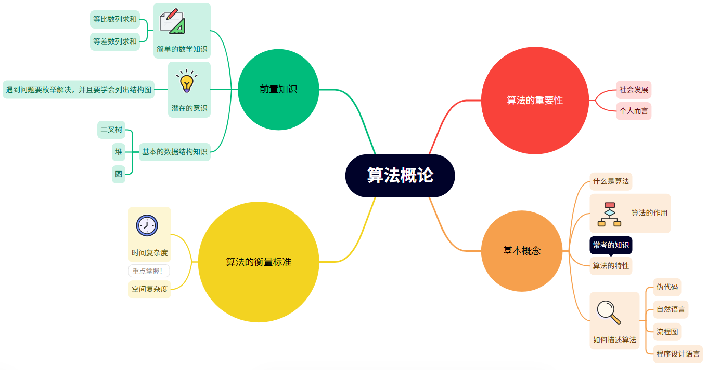
助记思维导图

Slide 5
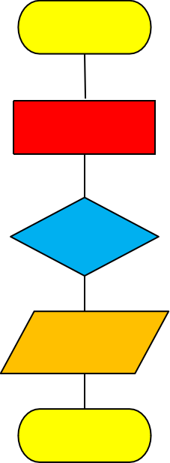
1.1 课程概要和参考资料
1.1.1 算法的重要性
人工智能 机器学习
互联网 社交媒体
算 法
算法是当前程序世界的灵魂和血肉！重要性不言而喻。
算法是我们解决问题采用的方法和步骤！

Slide 6

1.1 课程概要和参考资料
算法对计算机专业个人而言
程序设计能力：强悍的程序设计能力是计算机专业人必要素质。程序设计离不开对算法的理解。
程序设计=数据结构＋算法
学习算法目的：设计高效的程序。时间，空间的极致利用。
算法策略
孙子兵法
分治
回溯
动态规划
空城计
美人计
调虎离山计
时间，空间！！！
Notes:
就像现实世界你运用孙子兵法以少胜多一样。让你的兵以一当十。学习算法也是，运用这些策略让你算法在时间空间上能达到极致，让你的程序运行高效流畅。

Slide 7
1.1 课程概要和参考资料
1.1.2 算法的如何学习
数据结构
提出问题
推敲解析问题
程序
解决问题
算法
举例：用分治算法解决
二分查找到峰值查询
动态规划数组上的应用到二叉树上的应用。
举例pow函数的实现。
算法的设计是不断对问题的推敲和研究！从中积累经验并不断对经验总结，算法的理论也只能从这个过程中去消化和体会。

Slide 8
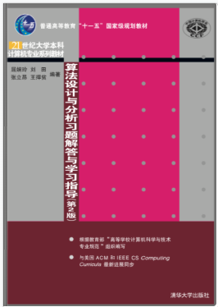
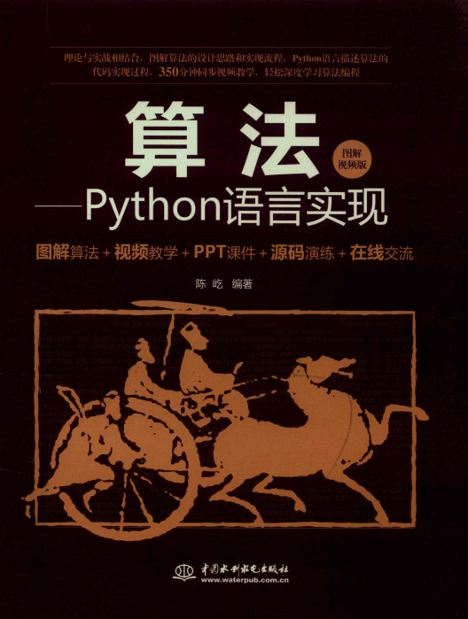
1.1 课程概要和参考资料
1.1.3 本课程的参考资料
[1]屈婉玲. (2016). #i{算法设计与分析.第2版}. 清华大学出版社.
题库 - 力扣 (LeetCode) 全球极客挚爱的技术成长平台
https://leetcode.cn/problemset/
[2]陈屹. (2020). #i{算法python语言实现}. 中国水利水电出版社.

Slide 9
1.2 算法的基本概念
1.2.1 算法的含义
解决番茄炒鸡蛋的算法！
S1：洗净番茄；
S2：切碎番茄；
S3：打好鸡蛋并调匀；
S4：洗净锅，放在灶上；
S5：点好煤气，打开油烟机；
S6：倒入适量油，烧热；
S7：倒入鸡蛋，用铲子炒匀；
S8：倒入番茄，炒匀；
S9：放入盐和调料，炒匀；熄火；
S10：盛到盆中．
广义地说为了解决某一问题而采取的方法和步骤，就称之为算法乐谱是乐队演奏和指挥的算法；菜谱是厨师烧菜的算法。

Slide 10
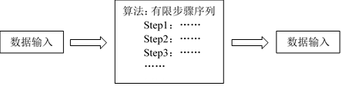
1.2.2 算法的作用和特性
算法是对实际问题的深入研究，设计出符合当前计算机运行的程序去解决该问题。
算法具有五大特性！
确定性：对于同一个输入，保证每次运行能得到相同结果。
可行性：算法能够通过执行有限数量的步骤来解决问题。
有限性：执行有穷步之后结束，每一步都可在有穷时间内完成。
输入性：一个算法有零个或多个的输入。
输出性：一个算法有一个或多个的输出。

Slide 11
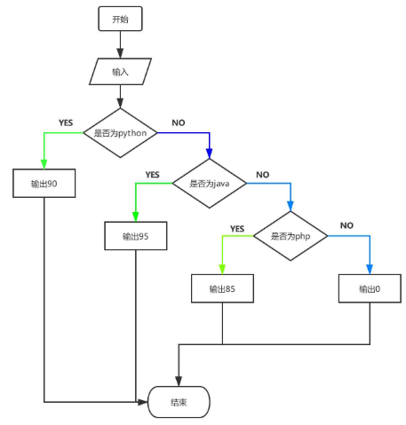
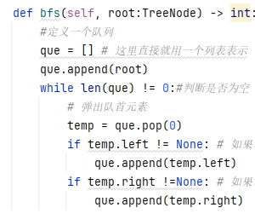
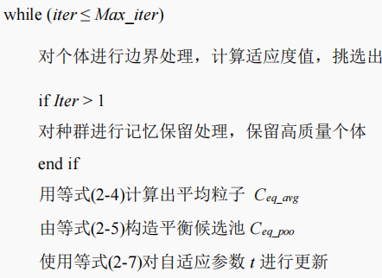
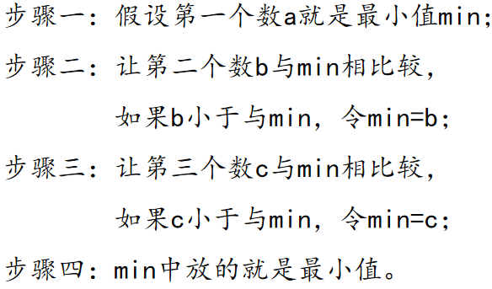
1.2.3 算法的描述
（1）程序语言 （2）伪代码 （3）自然语言 （4）流程图
程序语言：直接使用可运行的语言程序实现算法理论。
伪代码：规定特定的关键词，以不可运行的类程序表示算法。
自然语言：用自然语言描述算法的实现。
流程图：用特定的形状描述算法执行的流程，来表示算法。
为帮助同学们理解抽象的算法，本课程尽量直接用程序语言实现算法！

Slide 12
1.3 前置知识
1.3.1 简单的求和公式
（1）前n项等差数列公式
a₁ + a₂ + a₃ + ... + a_{n} =
常用的公式
例如：
1 + 2 + 3 + ... + n =
（2）前n项等比数列公式
a₁ + a₂ + a₃ + ... + a_{n} =
常用的公式
例如：
1 + 2 + 4 + ... + 2^{n-1} = 2^{n}

Slide 13
1.3 前置知识
1.3.2 计算机思维的求解问题的意识
计算机思维就是善于穷举或枚举的办法找到问题的答案！
例如1：
a³ = b³+c³+d³的等式被称为完美立方等式。例如12³ = 6³ + 8³ + 10³。编写一个程序，对任给的正整数N(N<=100)， 寻找所有的四元组（a，b，c，d），使得a³ = b³+c³+d³，其中a，b，c，d大于1，小于等于N,且a<=b<=c<=d。
按照条件枚举！
例如2：
给定一个整数数组 nums 和一个整数目标值 target，请你在该数组中找出 和为目标值 target 的那 两个 整数，并返回它们的数组下标。
暴力穷举！

Slide 14
1.3.3 善于把问题所有可能解情况列出
列出所有可能情况解是帮助我们找到解决问题的规律和转换问题！
例如1：全排列问题
假设有数组元素nums = [1,2,3]
找出nums数组元素所有的全排列集合？
start
1
2
3
[[1,2,3],[1,3,2],[2,1,3]
[2,3,1],[3,1,2],[3,2,1]]
转成树结构
2
3
1
3
1
2
3
2
3
1
2
1

Slide 15
1.3.3 善于把问题所有可能解情况列出
列出所有可能情况解是帮助我们找到解决问题的规律和转换问题！
例如2：求斐波那契数列的第n项
斐波那契数列：1 1 2 3 5 8 13 21 ...
找出任意一项的斐波那契数列值？
f(n)
转成树结构
f(n-1）
f(n-2）
求第n项斐波那契数列
f(n-2）
f(n-3）
f(n-3）
f(n-4）

Slide 16
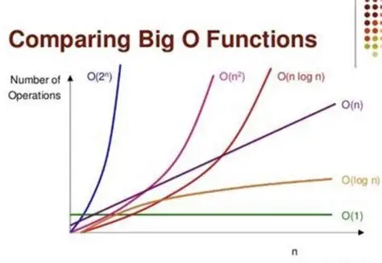
1.4 算法的衡量标准
1.4.1 时间复杂度
看一个算法的好坏的标准就是看这个算法“快”和“省”。
如何描述算法的快？通常是粗略的计算算法的执行步骤（或执行指令）。描述算法执行快慢的时间复杂度，则用大O表示法。常见的时间复杂度有O(log₂n)<O(n)
<O(nlog₂n)<O(n²)<O(2^{n})<O(n!)
Notes:
注意大O表示法通常是一个粗略的表示，我们一般在分析一个算法的时间复杂度的时候有时候也用T(n)表示。T(n)表示的时候一个精确的时间复杂度，包括常数项，低阶项。比如我们分析一下冒泡排序算法的例子...

Slide 17
1.4.2 求时间复杂度
求一个算法时间复杂度：最终的目的就是找到循环的次数
可以遵循一下步骤求的时间复杂度。
步骤：①观察终止条件。
②找到循环次数与终止条件的关系
③根据前两部直接写求出次数总和和输入量关系求出时间复杂度
总结一下类型：
（一）关于for循环的时间复杂度求解
（二）关于while循环的时间复杂度求解
（三）递归函数的时间复杂度求救
Notes:
注意大O表示法通常是一个粗略的表示，我们一般在分析一个算法的时间复杂度的时候有时候也用T(n)表示。T(n)表示的时候一个精确的时间复杂度。比如我们分析一下冒泡排序算法的例子...

Slide 18


1.4.2 求时间复杂度
（一）关于for循环的时间复杂度求解
①单层for循环
例1：
最为简单的单次累加的for循环，执行次数就是n，所以时间复杂度就是O(n)
例2：
首先，找到终止条件为i<n,列举终止条件和循环次数关系
循环次数 | 1 | 2 | 3 | 4 | ... | k
是否终止i | 1 | 2 | 4 | 8 | ... | n
Notes:
注意大O表示法通常是一个粗略的表示，我们一般在分析一个算法的时间复杂度的时候有时候也用T(n)表示。T(n)表示的时候一个精确的时间复杂度。比如我们分析一下冒泡排序算法的例子...

Slide 19
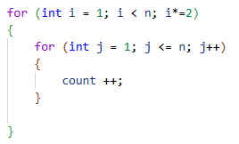
1.4.2 求时间复杂度
循环次数 | 1 | 2 | 3 | 4 | ... | k
是否终止i | 1 | 2 | 4 | 8 | ... | n
最后，确定循环次数和输入量的关系。2^{k-1} = n的时候循环停止，也就是两者的关系，所以O(log₂n)
②多层for循环
例题1：两层嵌套for循环互不影响，则各自计算。
外环次数 | 1 | 2 | 3 | 4 | ... | k
外环次数 | n | n | n | n | ... | n
Notes:
注意大O表示法通常是一个粗略的表示，我们一般在分析一个算法的时间复杂度的时候有时候也用T(n)表示。T(n)表示的时候一个精确的时间复杂度。比如我们分析一下冒泡排序算法的例子...

Slide 20
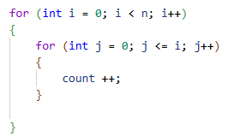
1.4.2 求时间复杂度
外环次数 | 1 | 2 | 3 | 4 | ... | k
外环次数 | n | n | n | n | ... | n
总共循环n*log₂n次，所以时间复杂度为O(n*log₂n)
②多层for循环
例题2：两层嵌套for循环相互影响。
技巧：先写出外层循环变量值的变换，再写出内层根据外层循环变换执行的次数，然后累加内存的所有的执行次数。
Notes:
注意大O表示法通常是一个粗略的表示，我们一般在分析一个算法的时间复杂度的时候有时候也用T(n)表示。T(n)表示的时候一个精确的时间复杂度。比如我们分析一下冒泡排序算法的例子...

Slide 21
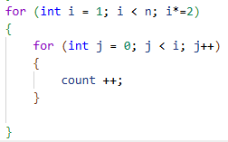
1.4.2 求时间复杂度
外环次数 | 1 | 2 | 3 | 4 | ... | n
外环次数 | 1 | 2 | 3 | 4 | ... | n
总共循环(n*(n+1))/2次，所以时间复杂度为O(n²)
例题3：两层嵌套for循环相互影响。
外环次数 | 1 | 2 | 4 | 8 | ... | n
外环次数 | 1 | 2 | 4 | 8 | ... | n
Notes:
注意大O表示法通常是一个粗略的表示，我们一般在分析一个算法的时间复杂度的时候有时候也用T(n)表示。T(n)表示的时候一个精确的时间复杂度。比如我们分析一下冒泡排序算法的例子...

Slide 22
1.4.2 求时间复杂度
外环次数 | 1 | 2 | 4 | 8 | ... | n
外环次数 | 1 | 2 | 4 | 8 | ... | n
直接计算内层总共执行多少次，此时就是一个等比数列相加，而它的项是log₂n ,所有它的时间复杂度就是O(n)
Notes:
注意大O表示法通常是一个粗略的表示，我们一般在分析一个算法的时间复杂度的时候有时候也用T(n)表示。T(n)表示的时候一个精确的时间复杂度。比如我们分析一下冒泡排序算法的例子...

Slide 23
算法实例1：
狼、羊和卷心菜过河游戏。 在一河岸有狼、羊和卷心菜，农夫要将它们渡过河去，但由于他的船太小，每次只能载一样东西。并且，当农夫不在时，狼会把羊吃掉，而羊又会把卷心菜吃掉。问农夫如何将它们安全渡过河去？
游戏规则：没有农夫看管的时候，狼会吃羊，而羊会吃卷心菜。
试着写出你的方案：
1、
2、
3、
……

Slide 24
答案1：
农夫带羊过河
农夫返回
农夫带狼过河
农夫带羊返回
农夫带菜过河
农夫返回
农夫带羊过河
答案2：
农夫带羊过河
农夫返回
农夫带菜过河
农夫带羊返回
农夫带狼过河
农夫返回
农夫带羊过河

Slide 25
算法实例2：
华罗庚先生曾经举了个泡茶的例子，比如，想泡壶茶喝。当时的情况是：开水没有，茶壶茶杯要洗，火生了，茶叶也有了，怎么办？
各道工序用时表：烧开水 15分钟，洗茶壶 2分钟，洗茶杯 1分钟，拿茶叶 1分钟，泡茶 1分钟
甲：把水壶灌上凉水，放在火上，在等待水开的时间里，洗茶壶、洗茶杯、拿茶叶，等水开了，泡茶喝。
乙：先做好一些准备工作，洗茶壶茶杯，拿茶叶，一切就绪，灌水烧水，坐待水开了，泡茶喝。
丙：把水壶灌上凉水，放在火上，坐待水开，水开了之后，急急忙忙找茶叶，洗茶壶茶杯，泡茶喝。
花的时间不同:
甲： 16 分钟
乙： 20 分钟
丙： 20 分钟

Slide 26

算法实例3：
一位商人有9枚银元，其中有1枚略轻的是假银元．你能用天平（无砝码）将假银元找出来吗？写出解决这一问题的算法．

Slide 27
方法一：
S1 任取2枚银元分别放在天平的两边，如果天平左右不平衡，则轻的那一边就是假银元；如果天平平衡，则进行S2．
S2 取下右边的银元，然后把剩下的7枚银元依次放在右边进行称量，直到天平不平衡，偏轻的那一边就是假银元．
方法二：
S1 任取两枚银元分别放在天平的两端，如果天平左右不平衡，则轻的那一边是假银元；否则进行S2．
S2 重复执行S1，如果前4次天平都平衡，则剩下的那一枚是假银元．

Slide 28
方法三：
S1 把9枚银元平均分成3组，每组3枚．
S2 先将其中两组放在天平的两边，如果天平左右不平衡，那么假银元就在轻的那一组；如果天平左右平衡，则假银元就在未称量的那一组内．
S3 取出含有假银元的那一组，从中任取2枚银元放在天平左右两边进行称量，如果天平左右不平衡，则轻的那一边是假银元；如果天平左右平衡，则未称的那一枚就是假银元．

Slide 29
【例1.1】假设a杯中放的是牛奶，b杯中放的是水，写出交换两个杯子中液体的算法。
思路：如果想要交换的话必须借助第三个空杯子t。
Step1：将a杯中的牛奶倒入空杯子t中；
Step2：将b杯中的水倒入a杯中；
Step3：将t杯中的牛奶倒入b杯中；

Slide 30
【例1.2】写出在有限整数序列中找最大值的算法。
Step1：假设第一个数就是最大值max；
Step2：从第二个数开始依次与max相比较，如果发现有大于max的数，就让max等于这个数；
Step3：重复Step2，直到比完最后一个数；
Step4： max中放的就是最大数。

Slide 31
【例1.3】写出求三个整数中最小数的算法。
步骤一：假设第一个数a就是最小值min；
步骤二：让第二个数b与min相比较，
如果b小于与min，令min=b；
步骤三：让第三个数c与min相比较，
如果c小于与min，令min=c；
步骤四：min中放的就是最小值。

Slide 32
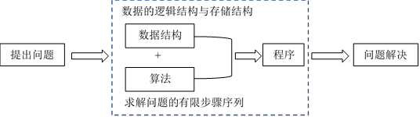
1.1.2 算法的作用
在计算机界，算法被称之为程序的灵魂，图灵奖获得者沃斯提出了著名的公式：“算法+数据结构=程序”。

Slide 33
1.1.3 算法的特性
（1）确定性:算法中的每个步骤都有确定的定义，不允许出现二义性。例如对于同一个输入必须保证每次运行能得到相同的执行结果。
（2）可行性: 算法中的每个步骤是实际能够进行的，且整个算法是能够在可接受时间内完成的。
（3）有限性: 算法的执行步骤是有限的，是能够终止的，并且每一步骤都能在有限时间内完成。
（4）输入性: 算法可以有0个或多个输入 。大多数算法需要接受外界的数据来完成运算，对于一些比较简单的问题，可以不需要输入数据，例如在屏幕上打印文字。
（5）输出性: 算法需要有一个或多个输出。算法的目的是用来求解问题，问题求解的结果应以一定的方式输出。

Slide 34
【例1.4】
void try1()
{ int s=0;
int i=0;
while (i%3==0)
{ s=s+i;
i=i+3;
} printf("%d\n",s);
}
解：
在这段算法中，变量i的值会一直增加，将形成一个死循环，不会终止，因此不符合算法的有限性特性。
试问它违反了算法的什么特征？

Slide 35
【例1.5】
void try2()
{ int s=0;
int i=1;
while (i%3==0&&i<=1000)
{
s=s+i;
i=i+1;
}
}
解：
在这段算法中，当计算完成后没有给出任何有效结果，对用户来说显然是不满意的，因此不符合算法的输出性特性。
试问它违反了算法的什么特征？

Slide 36
【例1.6】
void try3()
{
int n=15;
int i=0;
while (n%i==0)
printf("%d\n",i);
}
解：
在这段算法中，当进行第一轮循环时i=0,i又是除数，出现了除数为0的错误，因此不符合算法的可行性特性。
试问它违反了算法的什么特征？

Slide 37
在设计算法时，还要明确算法的五个设计目标：
（1）正确性：要求算法能够满足需求，完成规定的功能和性能要求，得出正确的结果。
（2）可使用性：要求算法对于用户来说要能够很方便的使用。
（3）可读性：算法具有良好的可读性，便于人的理解，增强算法的可交流性。算法的设计要条理清晰、逻辑性强和具有结构化特性。
（4）健壮性：算法要拥有应对不符合规范要求的输入情况的处理能力，对于不符合规范要求的输入能够及时进行判断，并提供妥善的处理方式。
（5）高效率与低存储量需求：对于同一个问题来说，求解的算法是不唯一的，这就需要我们找到最优算法。当问题的规模逐渐增大时，需要考虑的问题有两个方面。一是算法的时间效率，执行时间越短效率越高；一是算法执行过程中所需的空间存储量，需要的空间越小越好。

Slide 38
【例1.7】接受用户输入的两个整数，输出它们的商。
void qu1()
{
int a,b,q;
scanf(“%d,%d”,&a,&b);
if(b==0)
printf("The divisor cannot be zero！");
else
{ q=a/b;
printf("%d\n",q);
}
}
void qu()
{
int a,b,q;
scanf(“%d,%d”,&a,&b);
q=a/b;
printf("%d\n",q);
}
这个算法是存在问题的，当用户输入5和0的时候，算法执行就会出错。所以该算法不满足健壮性的设计目标。

Slide 39
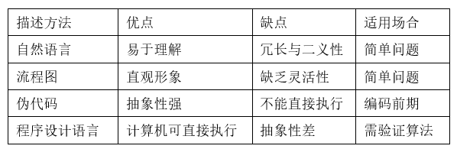
1.1.4 算法的描述
在算法设计过程中，算法的描述方式主要有四种：自然语言、流程图、伪代码和程序设计语言，如下表所示。

Slide 40
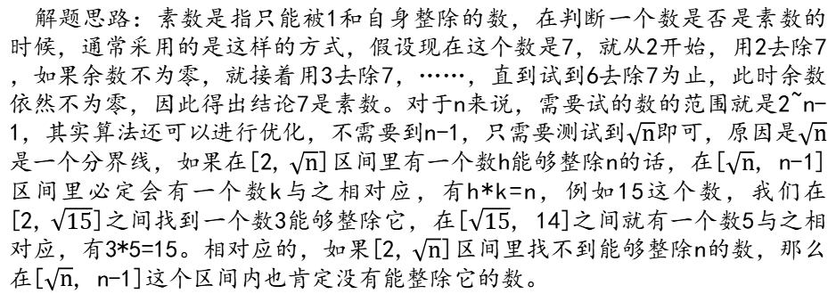
下面以判断一个大于2的正整数是否为素数这一问题为例，分别采用上述四种方式进行描述。
解题思路：素数是指只能被1和自身整除的数，在判断一个数是否是素数的时候，通常采用的是这样的方式，假设现在这个数是7，就从2开始，用2去除7，如果余数不为零，就接着用3去除7，……，直到试到6去除7为止，此时余数依然不为零，因此得出结论7是素数。对于n来说，需要试的数的范围就是2~n-1，其实算法还可以进行优化，不需要到n-1，只需要测试到$\sqrt{n}$即可，原因是$\sqrt{n}$是一个分界线，如果在[2,$\sqrt{n}$]区间里有一个数h能够整除n的话，在[$\sqrt{n}$, n-1]区间里必定会有一个数k与之相对应，有h*k=n，例如15这个数，我们在[2,$\sqrt{15}$]之间找到一个数3能够整除它，在[$\sqrt{15}$, 14]之间就有一个数5与之相对应，有3*5=15。相对应的，如果[2,$\sqrt{n}$]区间里找不到能够整除n的数，那么在[$\sqrt{n}$, n-1]这个区间内也肯定没有能整除它的数。

Slide 41
1、自然语言
用日常生活中使用的语言来描述算法，相对来说易于理解，但书写起来比较烦琐，也有可能因为表述不到位引起歧义，对于较为复杂的问题较难表述准确。对于计算机来说，是不可识别和执行的。
判断一个大于2的正整数是否为素数的算法描述如下：
Step1：输入n；
Step2：定义变量i，赋初始值为2；
Step3：判断n除以i的余数是否为0，若余数为0，转到Step6；
Step4：变量i的值自加1；
Step5：判断i的值是否小于√n，如果是返回Step3；
Step6：判断i的值是否大于√n，如果是输出“This is a prime.”，否则输出“This is not a prime.”。

Slide 42
2、流程图
流程图是用不同的图框来表示各类操作，图框内部写出步骤，再用箭头连接起来表示其先后顺序，通过图形的方式来描述算法，直观而又形象，判断一个大于2的正整数是否为素数算法的流程图描述形式如下图所示：

Slide 43
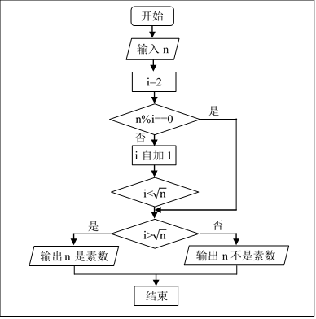

Slide 44
3、伪代码
伪代码是一种介于自然语言与计算机语言之间的用来描述算法的语言，参照计算机语言的书写形式来表示算法的各个步骤，相比计算机语言它更加接近自然语言，相对来说容易理解。它旨在用接近自然语言的形式描述程序的执行过程，一般是不能直接执行的。判断一个大于2的正整数是否为素数算法的伪代码描述如下：
Step1：输入n；
Step2：i=2；
Step3：循环直到 i大于根号n
3.1如果n%i==0，break;
3.2 i =i+1;
Step4：如果i大于根号n, 输出“This is a prime.”，否则输出“This is not a prime.”。

Slide 45
4、程序设计语言
可以直接运用计算机语言的形式来描述算法，通常是将算法写成子函数，这样的算法是可以直接在计算机上执行的。判断一个大于2的正整数是否为素数算法的程序设计语言描述如下：
int main()
{ int i, n;
scanf("%d", &n);
for (i = 2; i < sqrt(n); i++)
{ if (n%i == 0)
break;}
if (i >sqrt(n))
printf("This is a prime.");
else
printf("This is not a prime.");
return 0;
}

Slide 46
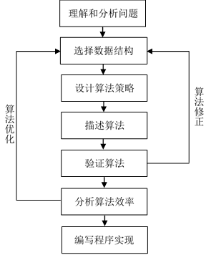
1.1.5 算法设计的步骤

Slide 47
1.3 算法分析
算法分析主要是分析算法占用计算机资源的情况，围绕时间和空间两个方面展开，即算法的时间复杂度分析和算法的空间复杂度分析，根据分析的情况选择算法或对算法进行改进和优化。评价算法效率的方法有两种：事前分析法和事后评估法。
算法的运行时间主要是和问题的规模n有关，例如参与运算元素的个数等，算法的时间复杂度描述的是算法的运行时间与问题规模之间的关系。通常情况下用算法中基本语句的运行时间来衡量算法的运行时间。基本语句通常是除去分支结构和循环结构语句之外的，被执行次数最多的语句，一般是指最内层循环中的语句。

Slide 48
1.2.1 算法的时间复杂度与大O表示法
算法的时间复杂度通常使用大O符号表示：T(n)=O(f(n))，其中n表示问题的规模。大O表示算法的执行时间与问题规模n之间的一种增长关系。下面通过实例来讲解什么是大O表示法。
1、二分查找
查找是计算机中的常见操作，下面介绍一种用来解决查找问题的算法：二分查找。二分查找的功能是在一个数据序列中查找数据，如果成功返回这个数的位置，如果失败返回空。
思考：假设现在我在心里想一个1-100之间的整数，请尝试用最少的次数猜出这个数。在你每次猜测之后，会告诉你是否正确，如果错了会提示你大了还是小了。

Slide 49
方法1：假设你采用的是从第一个数开始猜，每次加1的方法，过程如下：
表1.2 简单查找猜数过程
猜测 | 1 | 2 | 3 | 4 | 5 | 6 | 7 | 8 | ……
结果 | 小了 | 小了 | 小了 | 小了 | 小了 | 小了 | 小了 | 小了 | ……

Slide 50

方法2：从最中间的数开始猜，第一个猜的数是50，而36<50，会提示你大了，由此你知道了这个数应该是在50的前面，下一次查找的范围就是1-49之间了，再从中间的数25开始猜，而36>25，会提示你小了，这个时候你已经知道这个数应当在26-49之间，再从中间的数37开始猜，如此反复，知道找到36,为止。猜数过程如下：
表1.3 二分查找猜数过程
猜测 | 50 | 25 | 37 | 31 | 34 | 35 | 36
结果 | 大了 | 小了 | 大了 | 小了 | 小了 | 小了 | 正确
表1.4 n个数的二分查找次数
n | 1 | 2 | 4 | 8 | 16 | 32 | 64 | 128
$$\log_{2}{n}$$ | $$\log_{2}{2^{0}}$$ | $$\log_{2}{2^{1}}$$ | $$\log_{2}{2^{2}}$$ | $$\log_{2}{2^{3}}$$ | $$\log_{2}{2^{4}}$$ | $$\log_{2}{2^{5}}$$ | $$\log_{2}{2^{6}}$$ | $$\log_{2}{2^{7}}$$
查找次数 | 0 | 1 | 2 | 3 | 4 | 5 | 6 | 7

Slide 51
简单查找算法实现如下：
int Search (int a [], int n, int k)
{
int i = 0;
while (i < n && a[i]! = k)
i++;
if(a[i] == k)
return i;
else
return -1;
}

Slide 52
二分查找算法实现如下：
int BiSearch (int a [], int n, int k)
{
int low = 0; // low是当前查找区间的上界，初始值为0
high = n - 1; //high是当前查找区间的下界，初始值为n-1
int mid;
while (low <= high)
{ mid = (low + high)/2; //确定查找区间中心下标
if(k ==a[mid])
return mid; //查找成功,返回当前元素下标
else if(k<a[mid])
high = mid - 1;
else low = mid + 1 }
return -1; //查找失败，返回-1
}

Slide 53
2、大O表示法的定义
下面从算法执行时间的角度分析简单查找与二分查找两种查找方法。相对于简单查找来说，二分查找究竟节省了多少时间呢？如下表所示，当n的规模越来越大时，简单查找需要的次数增加的是非常快的，当n= 100000000时，二分查找只需要27次，执行时间远远短于简单查找法，这是为什么呢？原因是二分查找和简单查找的运行时间的增速不同。随着问题规模n的增加，二分查找增加的时间并不多，而简单查找增加的时间却很多。因此，随着问题规模不断增大，二分查找的速度比简单查找快得多。算法分析就是要找出运行时间如何随问题规模的增加而增加，这也正是大O表示法的用武之地。
n | 10 | 100 | 10000 | 1000000 | 100000000
简单查找次数 | 10 | 100 | 10000 | 1000000 | 100000000
二分查找次数 | 1 | 7 | 14 | 20 | 27

Slide 54
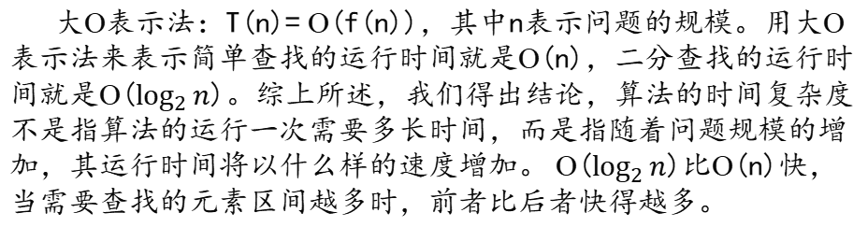
大O表示法：T(n)= O(f(n))，其中n表示问题的规模。用大O表示法来表示简单查找的运行时间就是O(n)，二分查找的运行时间就是O($\log_{2}{n}$)。综上所述，我们得出结论，算法的时间复杂度不是指算法的运行一次需要多长时间，而是指随着问题规模的增加，其运行时间将以什么样的速度增加。 O($\log_{2}{n}$)比O(n)快，当需要查找的元素区间越多时，前者比后者快得越多。

Slide 55
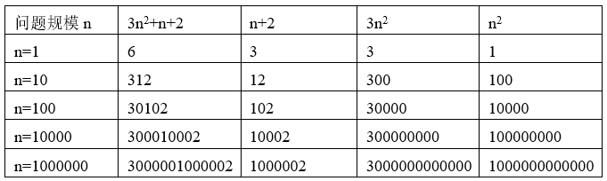
3、推导大O阶
在算法分析中，我们将语句总的执行次数记为T(n)，进而分析T(n)随n的变化情况从而确定出确认T(n)的数量级，即推导大O阶，具体分为以下四个步骤：
（1）分析问题的规模n，找出算法中的基本语句，计算出T(n)；
（2）用常数1取代T(n)中的加法常数项。
（3）在T(n)中，只保留其中的最高阶项。
（4）如果最高阶项存在且不是1，就去掉它的系数，所得结果即是大O阶。

Slide 56
1.2.2 算法的时间复杂度分析
1、O(1)
void pt (int n)
{
int m = 0; /*执行1次*/
m=2*n+n/5+6; /*执行1次*/
printf("%d",m); /*执行1次*/
}
这个算法是由顺序结构的语句构成的，算法的运行次数函数T（n）=3。根据推导大O阶的方法步骤，把常数项3改为1。因此求出该算法的时间复杂度为O(1)。

Slide 57
假设现在修改算法，执行5遍m=2*n+n/5+6语句，算法如下：
void pt( int n )
{
int m = 0; /*执行1次*/
m=2*n+n/5+6; /*执行1次*/
m=2*n+n/5+6; /*执行1次*/
m=2*n+n/5+6; /*执行1次*/
m=2*n+n/5+6; /*执行1次*/
m=2*n+n/5+6; /*执行1次*/
printf("%d",m); /*执行1次*/
}
这个算法的运行次数函数T(n)=7。根据推导大O阶的方法步骤，把常数项7改为1。因此求出该算法的时间复杂度也是O(1)。
由上面两个例子可以看出，不管n的值是多少，第一个算法和第二个算法执行的次数始终都是3次和7次，这类算法执行次数与问题规模n没有关系的算法，称它的算法复杂度为O(1)。

Slide 58
2、O(n)
void sum (int n)
{
int i; /*执行1次*/
int sum = 0; /*执行1次*/
for (i=0; i<n; i++)
{ sum= sum+ i; } /*执行n次*/
printf ("%d", sum); /*执行1次*/
}
这个算法的运行次数函数T(n)=n+3。根据推导大O阶的方法步骤，求出该算法的时间复杂度是O(n)。此时算法执行次数随问题规模n的增加而增加，两者是线性关系，因此称这类算法的时间复杂度为线性阶。

Slide 59
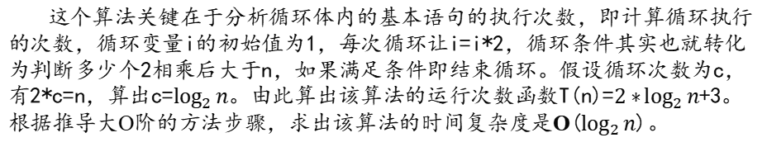
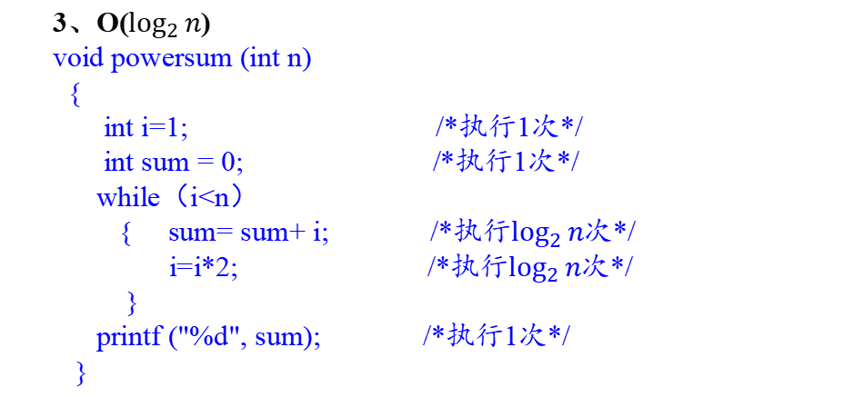
3、O($\log_{2}{n}$)
void powersum (int n)
{
int i=1; /*执行1次*/
int sum = 0; /*执行1次*/
while（i<n）
{ sum= sum+ i; /*执行$\log_{2}{n}$次*/
i=i*2; /*执行$\log_{2}{n}$次*/
}
printf ("%d", sum); /*执行1次*/
}
这个算法关键在于分析循环体内的基本语句的执行次数，即计算循环执行的次数，循环变量i的初始值为1，每次循环让i=i*2，循环条件其实也就转化为判断多少个2相乘后大于n，如果满足条件即结束循环。假设循环次数为c，有2*c=n，算出c=$\log_{2}{n}$。由此算出该算法的运行次数函数T(n)=$2∗\log_{2}{n}$+3。根据推导大O阶的方法步骤，求出该算法的时间复杂度是O($\log_{2}{n}$)。

Slide 60
4、O(n²)
void sum1 (int n)
{
int i,j; /*执行1次*/
int sum = 0; /*执行1次*/
for (i=0; i<n; i++)
for (j=0; j<n; j++)
{
sum= sum+ i*j; /*执行n²次*/
}
printf ("%d", sum); /*执行1次*/
}
这个算法结构是一个双重循环，内层循环在前面已经分析过，它的时间复杂度是O(n)。现在在它的外面再加上一层循环，其实也就是把循环体内时间复杂度为O(n)的语句，在执行n次，因此得出该算法的时间复杂度为O(n²)。

Slide 61
如果对算法进行修改：
void sum2 (int m,int n)
{
int i,j; /*执行1次*/
int sum = 0; /*执行1次*/
for (i=0; i<m; i++)
for (j=0; j<n; j++)
{
sum= sum+ i*j; /*执行m*n次*/
}
printf ("%d", sum); /*执行1次*/
}
此时这个算法结构仍然是一个双重循环，内层循环的时间复杂度还是O(n)，只不过外层循环的次数变成了m次，即是把循环体内时间复杂度为O(n)的语句，在执行m次，因此得出该算法的时间复杂度为O(m×n)。

Slide 62
再来看下面这个算法，它的时间复杂度是多少呢？
void sum3(int n)
{
int int i,j; /*执行1次*/
int sum = 0; /*执行1次*/
for (i=0; i<n; i++)
for (j=i; j<n; j++)
{ sum= sum+ i*j; }
printf ("%d", sum); /*执行1次*/
}
这个算法结构同样是一个双重循环，但是内层循环的执行次数不再是n了，需要重新计算，此时内层循环的执行次数与i的值有关，当i = 0时，内层循环的执行次数是n，当i = 1时，内循环的执行次数是n-1，当i = 2时，内循环的执行次数是n-2，……，当i = n－1时，内循环的执行次数是1次，总的执行次数就是：
T(n)=n+(n-1)+(n-2)+…+1+3=(n²+n)/2+3
根据推导大O阶的方法步骤，得出该算法的时间复杂度是O(n²)。

Slide 63
1.2.3 算法的空间复杂度分析
算法的空间复杂度定义为该算法执行时耗费的辅助存储空间，用S(n)表示，同样是是问题规模n的函数。算法空间复杂度分析是对算法在执行过程中临时所需要使用的存储空间大小进行量度。算法在执行过程中占用的空间与算法的设计有关，针对同一问题的不同算法有所不同，有的算法空间复杂度与问题规模有关，会随问题规模的增大而增大，有的则与问题规模无关，在计算空间复杂度的时候也使用大O表示法。

Slide 64
1.4 算法设计实例
【例1.8】请设计一个算法完成一维数组元素的逆置操作，假设原数组元素为a0, a1,…, an-1，逆置后的序列应当为an-1, …, a1, a0，要求原一维数组元素保持不变。
算法设计：首先分析问题中设计的数据和数据之间的关系，本题的操作对象是一个一维数组，数据元素之间是线性关系。然后选择算法策略，根据题目要求，逆置后原数组保持不变，这样的话就必须开辟一片新的存储空间用来存放逆置后的数组元素，因此定义了一维数组b，如下表1.6所示，数组b中的元素b[0]对应于数组元素a中的元素a[n-1]、b[1]对应于a[n-2]、b[2]对应于a[n-3] ……，归纳出规律b[i]对应于a[n-1-i]。

Slide 65
【例1.9】请设计一个算法完成一维数组元素的逆置操作，假设原数组元素为a0, a1, …, an-1，逆置后的序列应当为an-1, …, a1, a0，要求原数组中的数据元素值被改变。
算法设计：首先分析问题中设计的数据和数据之间的关系，本题的操作对象是一个一维数组，数据元素之间是线性关系。然后选择算法策略，根据题目要求，逆置后原数组中的数据元素值被改变，这样的话就不需要开辟一片新的存储空间了，此时要关注的问题是如何确保在转置A中元素的过程中不会因为数据的覆盖式写入特点而丢失数据，因此考虑从数组两端开始，一一交换，如下图1.6所示，a[0]对应于a[n-1]、a[1]对应于a[n-2]、……，归纳出规律a[i]对应于a[n-1-i]。

